Slide 1

TEKS DESKRIPSI
Pengertian Teks Deskripsi
Merupakan bentuk karangan yang melukiskan suatu dengan keadaan sebernarnya.
Teks deskripsi bertujuan untuk menggambarkan sebuah objek secara detail sehingga pembaca seolah-olah melihat, mendengar dan mengamati sendiri objek yang sedang dijelaskan.

Slide 2
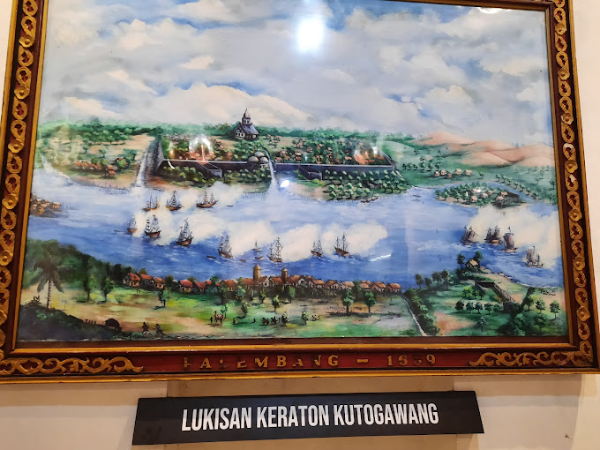
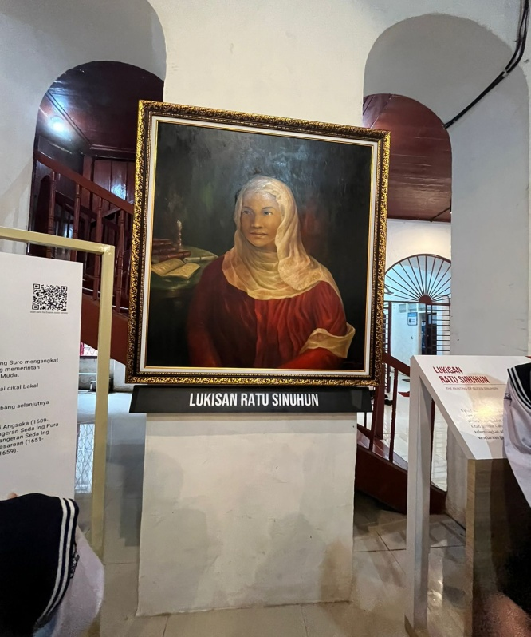
2. Struktur Teks Deskripsi
Judul
Identifikasi adalah bagian ini berisi nama objek yang dideskripsikan, lokasi, sejarah, lahhirnya, makna nama, atau pernyataan umum tentang objek.
Deskripsi bagian adalah berisi perincian bagian objek yang diuraikan berdasarkan tanggapan subjektif penulis. Perincian dalam teks deskripsi dapat diisi dalam hal-hal:
Apa yang dilihat(bagian-bagiannya, komposisi warnanya, kesan dari penulis tentang objek itu dll.
Apa yang didengar (suara apa yang didengan, seperti apa suara itu menurut penulis)
Apa yang dirasakan (dengan mengamati objek)
Kesimpulan merupakan penutup teks yang berisi kesimpulan atau kesan penulis. Bagian ini bersifat pilihan boleh ada atau tidak.

Slide 3
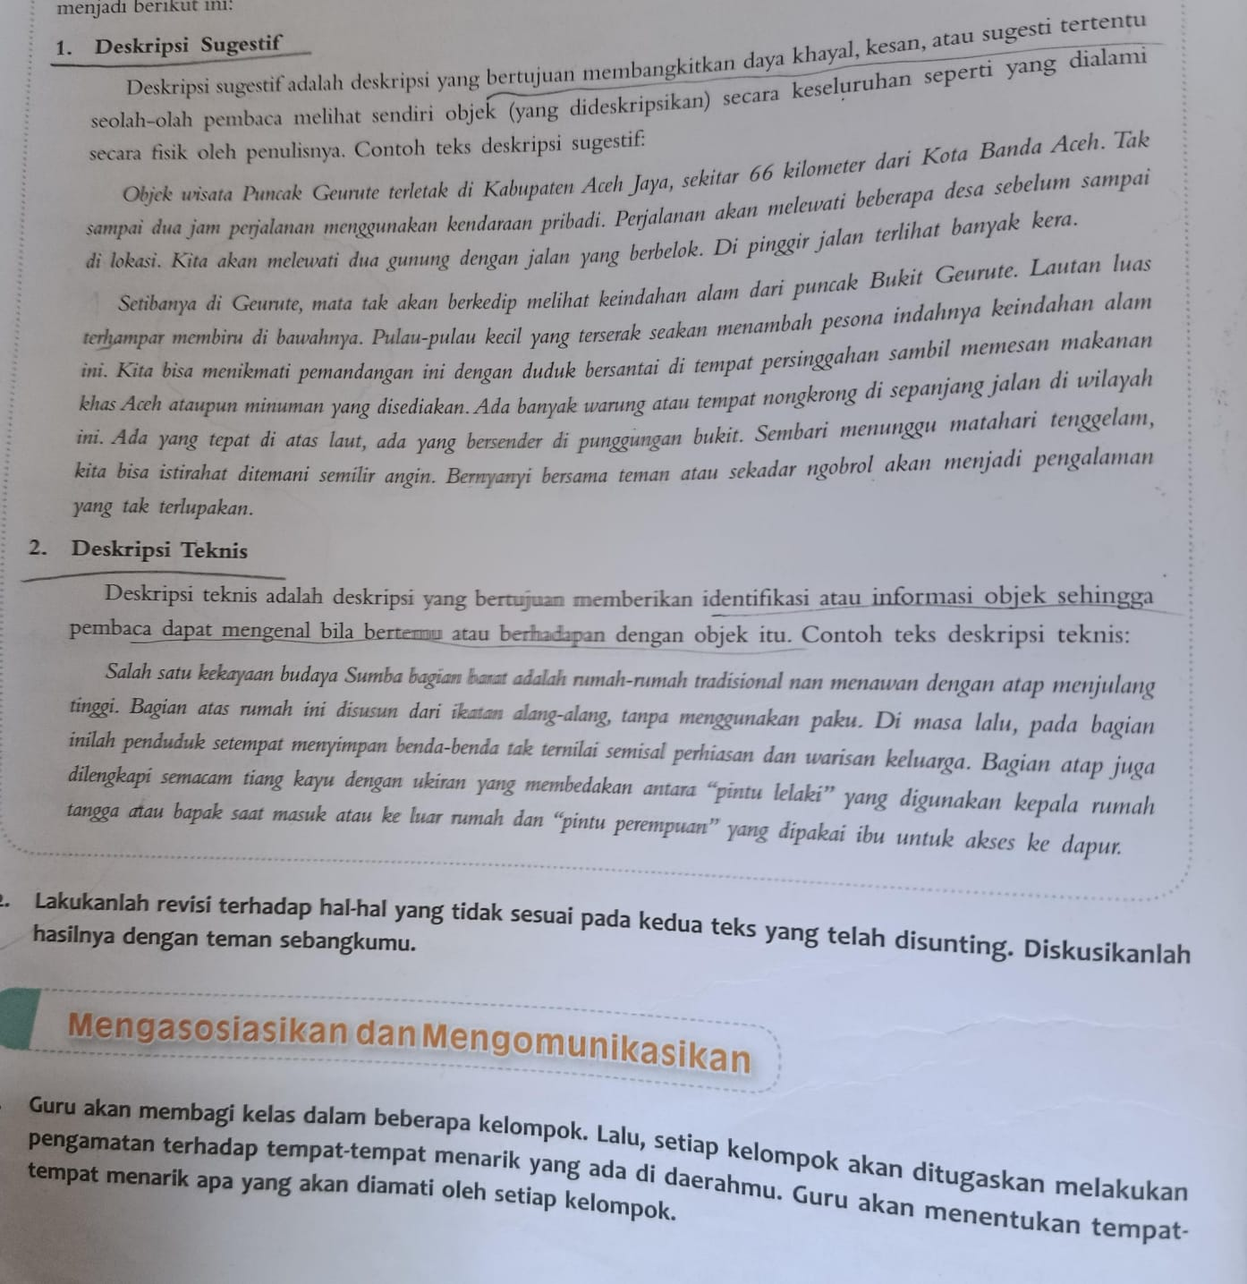
Jenis-jenis Teks Deskripsi adalah sebagai berikut:
Deskripsi Sugestif
Adalah teks deskripsi yang bertujuan membangkitkan daya khayal, kesan, atau sugesti tertentu seolah-olah pembaca melihat sendiri objek yang dideskripsikan seperti dialami sendir oleh penulisnya.
Contohnya:

Slide 4
2. Deskripsi Teknis
Teks deskripsi yang bertujuan memberikan identifikasi atau informasi objek sehingga pembaca dapat mengenal bila bertemu atau berhadap dengan objek itu

Slide 5
Tahap-tahap untuk Membuat teks Deskripsi sebagai berikut:
Memilih topik yang menjadi dasar penggambaran
Mengadakan pengamatan atau observasi terhadap objek
Mengumpulakan data berupa contoh, gambar, angka,grafik, atau data statistik, sebagai ilustrasi pendukung
Menetapkan pola pengembang sesuai
Menyusun kerangka karangan berupa ide pokokatau gagasan dasar tiap paragraf
Mengembangkan kerangka menjadi paragraf untuh menggunakan kalimat-kalimat ang efektif yang logis dan padu.

Slide 6
Struktur Kebahasaan teks Deskripsi
Pengertian kalimat umum adalah kalimat yang menyampaikan informasi secara luas dan tidak terperinci mengenai suatu hal.
Contoh :
"Bunga itu indah." (Tidak menyebutkan jenis bunga apa, warna apa, atau bagaimana keindahannya).
Pengertian Kalimat khusus adalah kalimat yang menyampaikan informasi secara lebih spesifik dan terperinci mengenai suatu hal.
Contoh: "Mawar merah itu sangat harum." (Menyebutkan jenis bunga mawar, warnanya merah, dan memiliki keharuman).

Slide 7
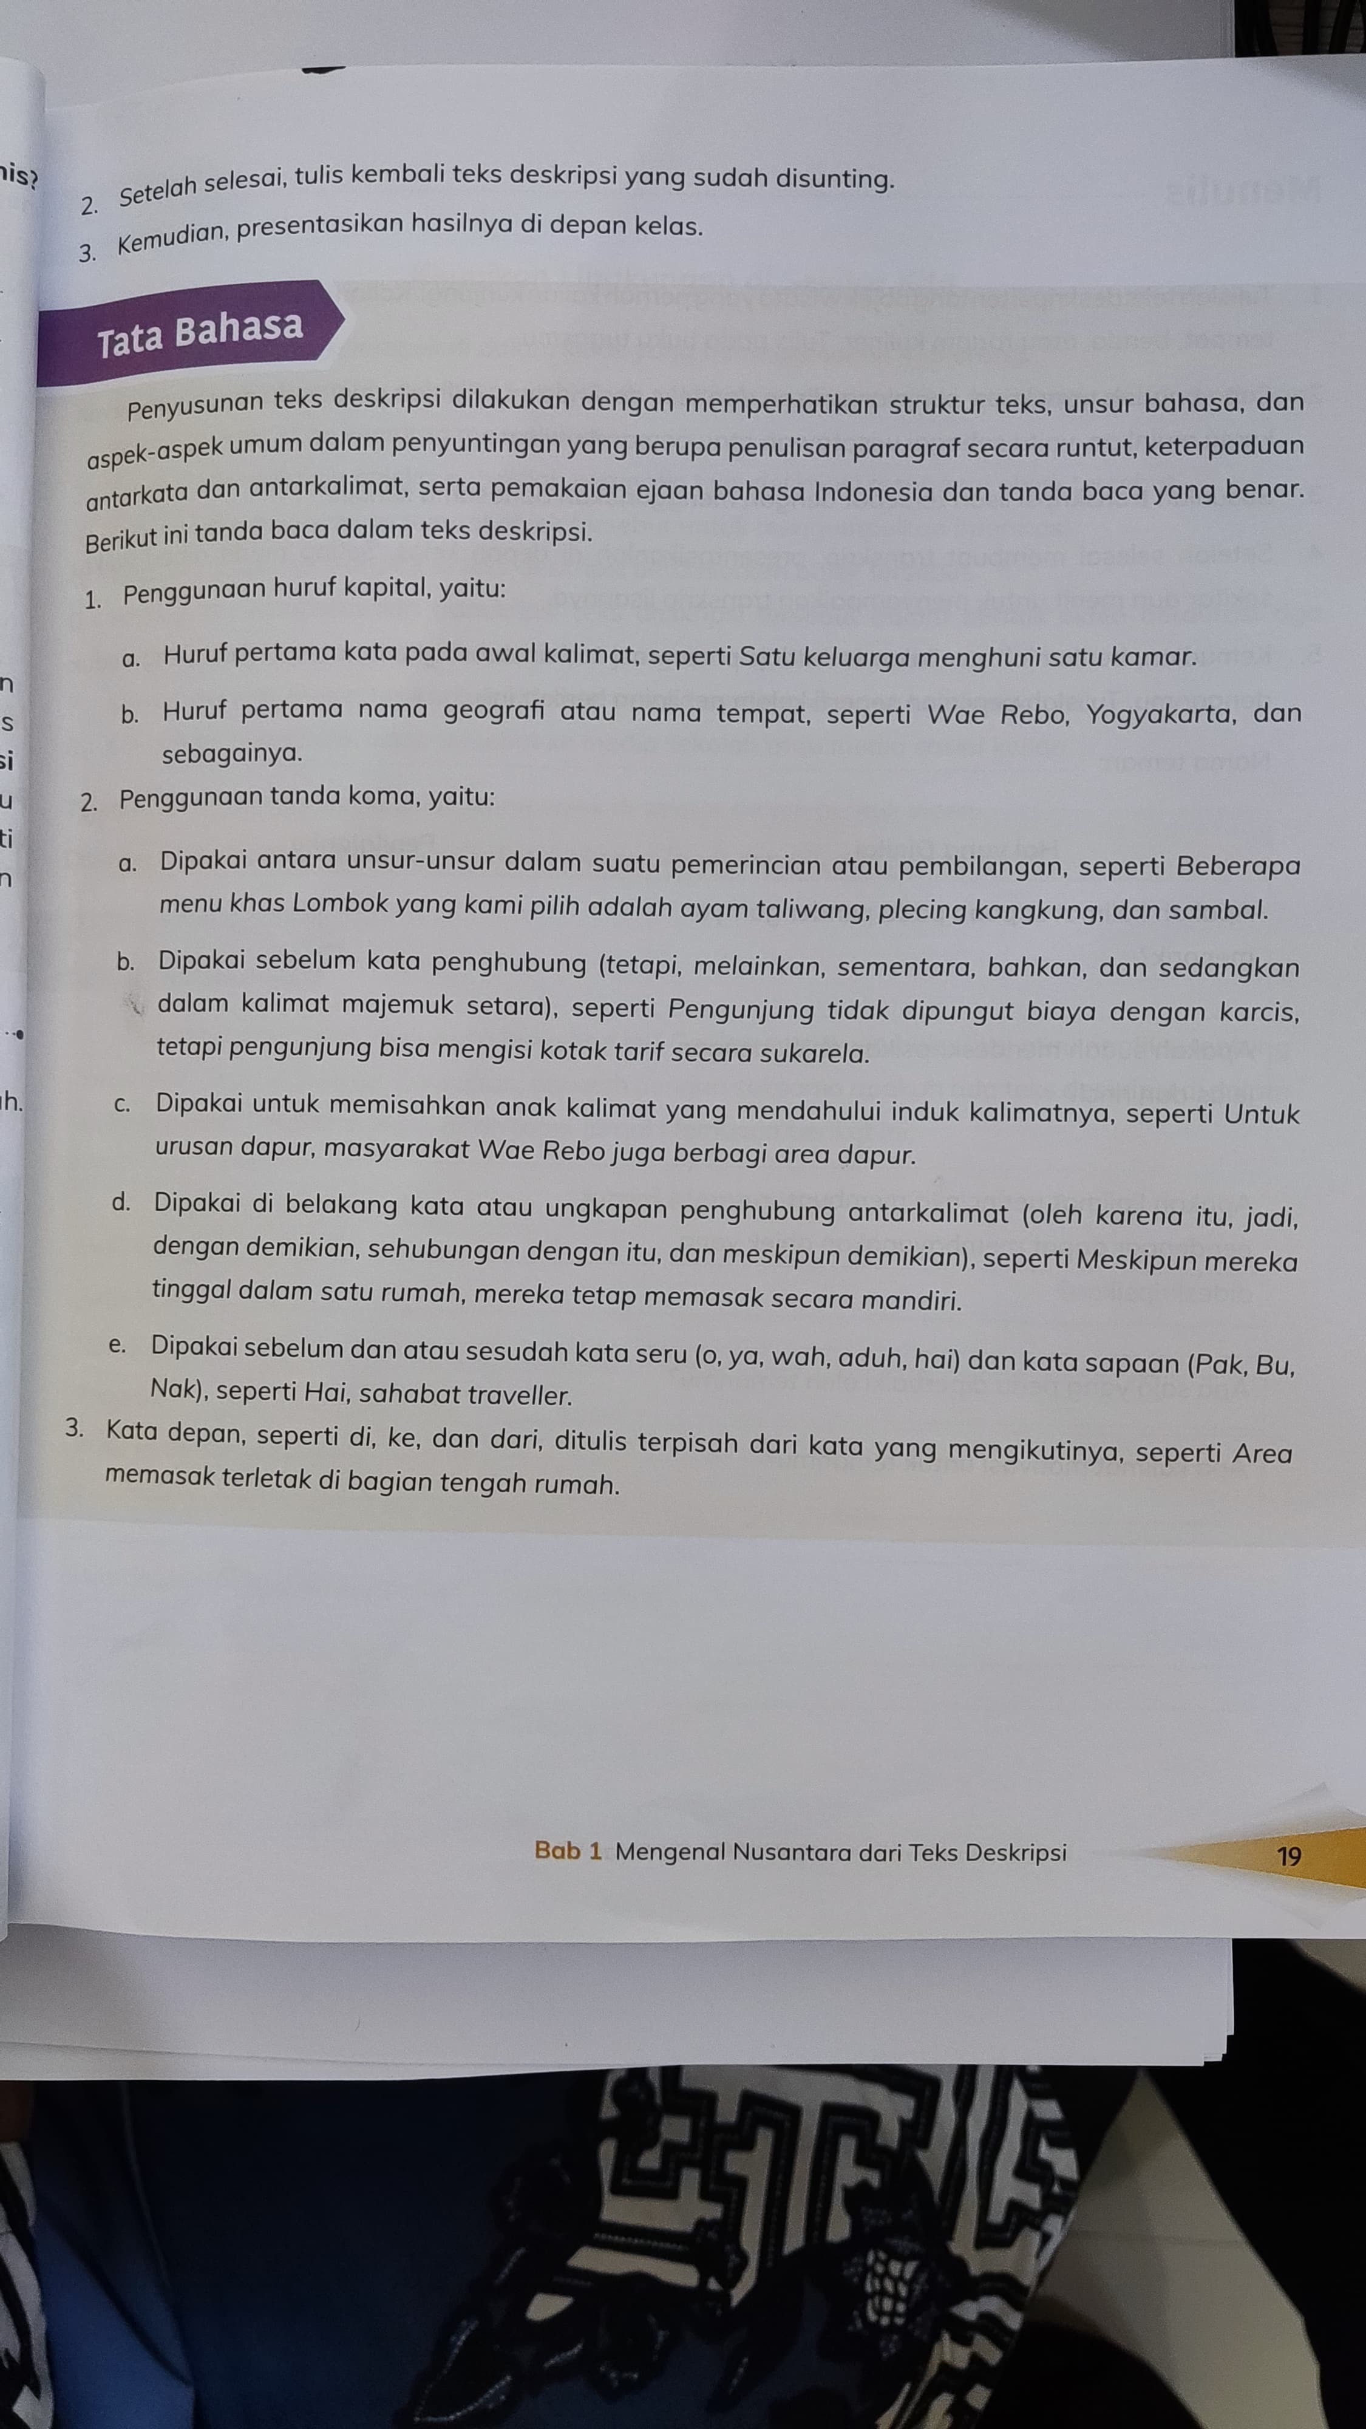

Slide 8
Kata sifat
adalah jenis kata yang menerangkan sifat atau keadaan suatu benda atau orang.
Jenis-jenis kata sifat berdasarkan klasifikasinya:
1. Kata Sifat Dasar
Kata sifat yang tidak mengalami perubahan bentuk, seperti "manis", "tinggi", "cantik", "bersih", "kuat", "ramah", "baik", "besar", dan "kecil".
2. Kata Sifat Imbuhan
Kata sifat yang dibentuk dengan menambahkan imbuhan (awalan, akhiran, sisipan, atau gabungan) pada kata dasar, contohnya "terkuat", "terpendek", "terlucu", "tercepat" (awalan "ter-" menunjukkan tingkatan paling).
3. Kata Sifat Serapan
Kata sifat yang berasal dari bahasa lain, seperti "amanah", "aktif", "egois", "abadi", "positif".
4. Kata Sifat Reduplikasi(Berulang-ulang)
Kata sifat yang diulang, seperti "selamban-lambannya", "sepintar-pintarnya", "semalas-malasnya".
5. Kata Sifat Majemuk:
Kata sifat yang terdiri dari dua atau lebih kata yang digabungkan, contohnya "panjang tangan", "kepala batu", "mulut besar", "rendah hati", "berdarah dingin".

Slide 9
Kata sifat
adalah jenis kata yang menerangkan sifat atau keadaan suatu benda atau orang.
Jenis-jenis kata sifat berdasarkan klasifikasinya:
1. Kata Sifat Dasar
Kata sifat yang tidak mengalami perubahan bentuk, seperti "manis", "tinggi", "cantik", "bersih", "kuat", "ramah", "baik", "besar", dan "kecil".
2. Kata Sifat Imbuhan
Kata sifat yang dibentuk dengan menambahkan imbuhan (awalan, akhiran, sisipan, atau gabungan) pada kata dasar, contohnya "terkuat", "terpendek", "terlucu", "tercepat" (awalan "ter-" menunjukkan tingkatan paling).
3. Kata Sifat Serapan
Kata sifat yang berasal dari bahasa lain, seperti "amanah", "aktif", "egois", "abadi", "positif".
4. Kata Sifat Reduplikasi(Berulang-ulang)
Kata sifat yang diulang, seperti "selamban-lambannya", "sepintar-pintarnya", "semalas-malasnya".
5. Kata Sifat Majemuk:
Kata sifat yang terdiri dari dua atau lebih kata yang digabungkan, contohnya "panjang tangan", "kepala batu", "mulut besar", "rendah hati", "berdarah dingin".

Slide 10
Berikut adalah ciri-ciri kata sifat :
Dapat ditambahkan kata keterangan pembanding
Kata sifat dapat digabungkan dengan kata "lebih", "paling", atau "kurang" untuk menunjukkan tingkatan sifat. Contoh: "lebih tinggi", "paling indah", "kurang menyenangkan".
2. Dapat ditambahkan kata keterangan penguat:
Kata sifat juga dapat digabungkan dengan kata "sangat", "terlalu", "amat", "agak", atau "sekali" untuk memperkuat atau melebih-lebihkan sifat tersebut. Contoh: "sangat cantik", "terlalu mahal", "amat baik".
3. Dapat diingkari dengan kata "tidak":
Kata sifat dapat dinegasikan dengan menambahkan kata "tidak" di depannya. Contoh: "tidak bersih", "tidak mahal", "tidak menyenangkan".
4. Dapat diulang:
Kata sifat dapat diulang dengan imbuhan "se-" di awal dan "-nya" di akhir untuk membentuk kata sifat dengan makna "paling" atau "se-...", "seperti". Contoh: "sebaik-baiknya", "setinggi-tingginya", "seindah-indahnya".
5. Dapat diawali dengan imbuhan "ter-":
Kata sifat dapat diawali dengan imbuhan "ter-" untuk menunjukkan sifat paling atau superlatif. Contoh: "terbaik", "tertinggi", "termanis".
6. Dapat membentuk kata benda abstrak:
Beberapa kata sifat dapat diubah menjadi kata benda abstrak dengan menambahkan imbuhan "ke-an". Contoh: "indah" menjadi "keindahan", "tinggi" menjadi "ketinggian".
7. Dapat berfungsi sebagai predikat:
Kata sifat dapat berfungsi sebagai predikat dalam kalimat, terutama untuk menjelaskan keadaan atau sifat subjek. Contoh: "Bunga itu indah".
8. Dapat berfungsi sebagai atribut kata benda:
Kata sifat juga sering digunakan untuk memberikan keterangan tambahan pada kata benda. Contoh: "rumah besar", "buku baru", "pria tampan

Slide 11
Terima kasih

